Slide 1
Evaluation nationale de début de 6e
Rentrée scolaire 2019

Slide 2
SOMMAIRE
Objectifs et modalités de l’évaluation
Nature et champ
Architecture et contenus
Préparation de l’évaluation
Mise en œuvre de l’évaluation : acteurs mobilisés, calendrier et restitution
Mise à disposition d’items de l’évaluation

Slide 3
Objectifs et modalités de l’évaluation

Slide 4
Objectifs de l’évaluation
Permettre aux équipes pédagogiques, en complément des outils propres à chaque enseignant, de disposer d'un panorama de compétences de chaque élève en français et en mathématiques.
Accompagner le pilotage pédagogique des réseaux écoles-collège dans les établissements.
Enrichir les outils de pilotage académique.

Slide 5
Modalités
Chaque élève de sixième des établissements publics et privés sous contrat passe une évaluation sur support numérique qui permet d’identifier ses acquis et ses besoins en français et en mathématiques.
Déroulé :
Deux séquences de 50 minutes effectives de passation : français et mathématiques
Passation numérique en ligne avec correction automatisée
Processus adaptatif : après une première série d’exercices, l’élève est orienté vers une seconde série en fonction de ses résultats
Après le test seront disponibles :
un bilan individuel de l’élève (positionnement selon six groupes);
une identification par classe et par établissement des élèves dont la maîtrise des domaines évalués est insuffisante ou fragile.
Programmation de l’évaluation : entre le 30 septembre et le 18 octobre 2019

Slide 6
Nature et champ

Slide 7
Le rôle de l’évaluation
Cet outil n’est pas exhaustif et est bien entendu complémentaire des analyses des enseignants (observation des élèves depuis la rentrée, Livret Scolaire Unique, continuité dans le cadre du travail en réseau école/collège,…). Les résultats visent à accompagner à la fois une individualisation au plus près des besoins de chaque élève et une approche globale de la classe.
Les exercices proposés aux élèves se réfèrent aux programmes du cycle 3.
Les outils de cette évaluation ont été conçus par des équipes mises en place par la DEPP, constituées de conseillers pédagogiques, de maîtres formateurs, de professeurs des écoles, de professeurs du second degré avec le concours de l’IGEN.
Cette évaluation est conforme au RGPD. Les remontées nationales sont totalement anonymisées. Les publications ultérieures ne concerneront que des données agrégées.

Slide 8
Architecture et contenus

Slide 9
Deux champs disciplinaires évalués
Séquence 1
Français
Séquence 2
Mathématiques
10 minutes de préparation
50 minutes de passation
10 minutes de préparation
50 minutes de passation
Compréhension de l’oral
Nombres et Calculs
Compréhension de l’écrit
Géométrie
Etude de la langue
Grandeurs et mesures

Slide 10
Un test majoritairement adaptatif
Un dispositif adaptatif dans la majorité des domaines évalués : en fonction de leurs résultats aux exercices d’orientation, les élèves sont dirigés vers des exercices adaptés à leur degré de maîtrise.
Exercices de niveau haut
Exercices d’orientation
Exercices de niveau bas

Slide 11
Domaines et compétences évaluées en français
Compréhension de l’oral
Ecouter pour comprendre un message oral, un propos, un discours, un texte lu.
Compréhension de l’écrit
Comprendre un texte littéraire et se l’approprier.
Comprendre des textes, des documents et des images et les interpréter.
Etude de la langue
Identifier les constituants d’une phrase simple, se repérer dans la phrase complexe.
Acquérir l’orthographe grammaticale et l’orthographe lexicale.
Enrichir le lexique.

Slide 12
Domaines et compétences évaluées en mathématiques
Nombres et calculs
Utiliser et représenter les grands nombres entiers, des fractions simples, les nombres décimaux ; calculer avec des nombres entiers et des nombres décimaux.
Résoudre des problèmes en utilisant des fractions simples, les nombres décimaux et le calcul.
Espace et géométrie
(Se) repérer et (se) déplacer dans l’espace en utilisant ou en élaborant des représentations ; reconnaître, nommer, décrire des solides et figures géométriques ; reconnaître et utiliser quelques relations géométriques.
Grandeurs et mesures
Comparer, estimer, mesurer des grandeurs géométriques, utiliser le lexique, les unités de grandeurs.
Résoudre des problèmes impliquant des grandeurs.

Slide 13
Préparation de l’évaluation

Slide 14
Des outils d’accompagnement pour les élèves, les représentants légaux et les équipes pédagogiques
Des exemples de tests disponibles sur le site EDUSCOL
Une simulation active de différents exemples d’exercices dans chacun des domaines évalués ;
Un descriptif des tâches avec mention des compétences visées et des réponses attendues ;
Des éléments d’information sur le degré de difficulté des exercices et le niveau de maîtrise dont ils témoignent.

Slide 15
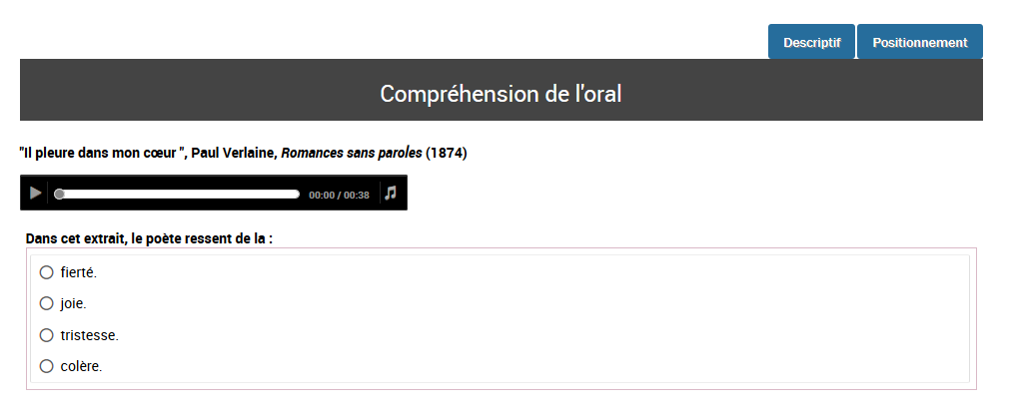
Des outils d’accompagnement : une simulation sur EDUSCOL
① Descriptif de la tâche à réaliser ② Eléments d’information sur le positionnement

Slide 16
① Un descriptif de la tâche à réaliser

Slide 17
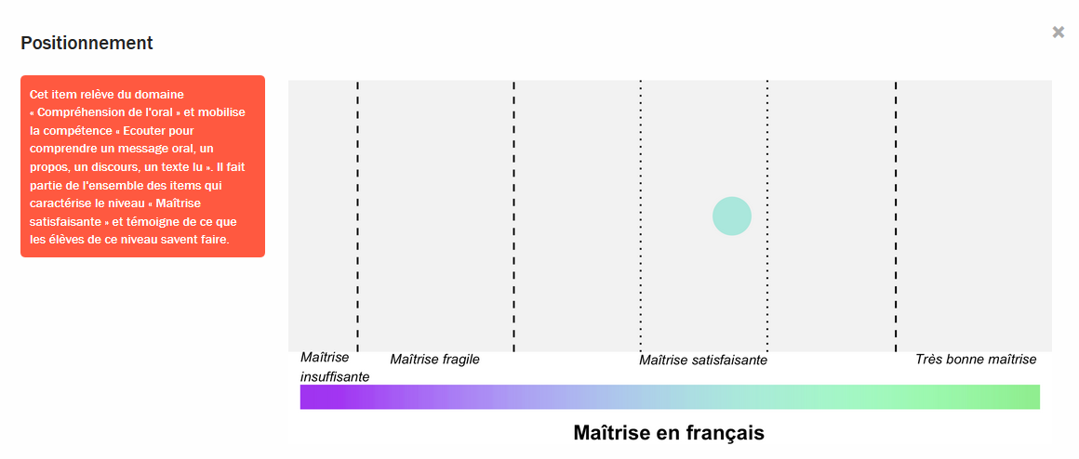
② Des éléments d’information sur le positionnement

Slide 18
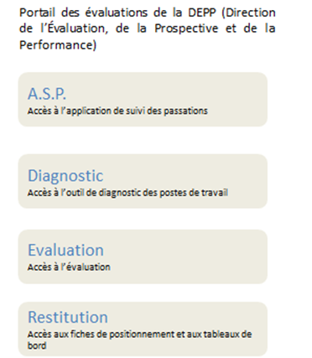
Des outils d’accompagnement pour les équipes de direction
Une documentation détaillée pour organiser les passations disponible à la rentrée sur l’Application de Suivi des Passations (ASP)
Le guide général : document essentiel qui mentionne toutes les étapes du protocole de l’évaluation ;
La note de l’application ASP ;
La note technique de l’outil diagnostic du matériel informatique

Slide 19
Mise en œuvre de l’évaluation
Accès au portail du test
Acteurs mobilisés
Calendrier
Restitution

Slide 20
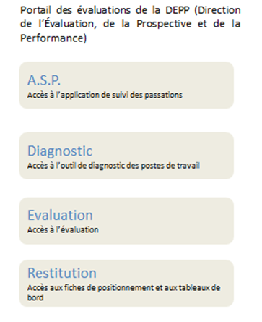
Un accès via un portail unique https://eval.depp.taocloud.fr

Slide 21
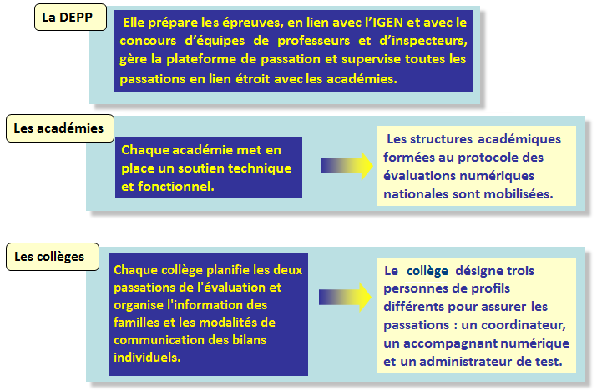
Acteurs mobilisés

Slide 22
Calendrier de mise en œuvre
Début septembre 2019
Connexion à ASP via le portail national des évaluations de la DEPP https://eval.depp.taocloud.fr
Appropriation des outils d’accompagnement
Désignation d’un coordinateur, d’un accompagnant numérique
et d’un administrateur de test
Sélection des dates de passation (entre le 30 septembre et le 18 octobre)
Dès le 16 septembre 2019
Mise à jour des listes des élèves
Informations aux familles
Fermeture définitive du portail de restitution
29 novembre
Entre le 30 septembre et le 18 octobre 2019
Organisation des deux passations
Dès la fin des deux passations
Restitution des résultats et exploitation pour la mise en place de l’accompagnement personnalisé.

Slide 23
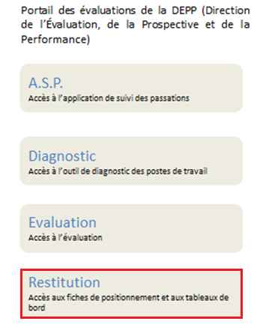
Une restitution par élève et par classe

Slide 24
Les restitutions
A partir de la plateforme en ligne, mise à disposition rapide auprès des établissements, du profil des acquis et des besoins de chaque élève, selon 6 groupes, pour les différentes compétences évaluées.
1. Maîtrise insuffisante
2. Maîtrise fragile
3. Maîtrise satisfaisante qui se divise en 3 paliers ( P1, P2, P3)
4. Très bonne maîtrise
Un rendu par classe selon les degrés de maîtrise sera également immédiatement disponible.
Mise à disposition ultérieure de consolidations à différents niveaux (classe, collège, département, académie, …) avec des repères nationaux.

Slide 25
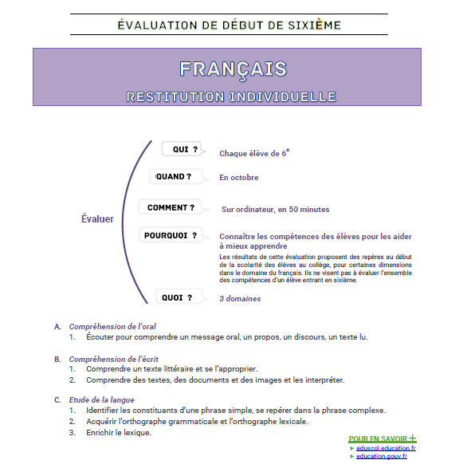
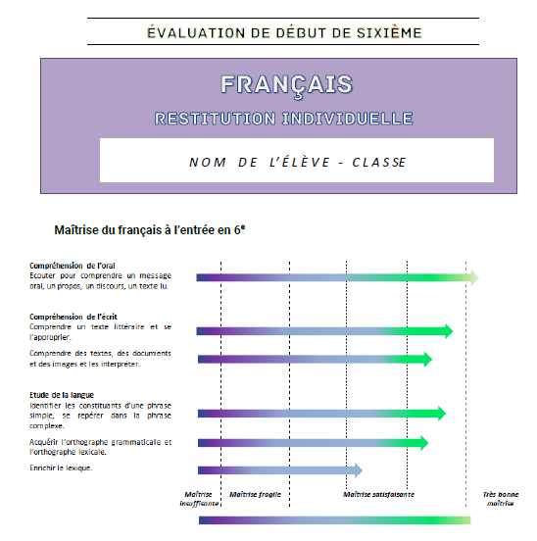
Une restitution individuelle par élève

Slide 26
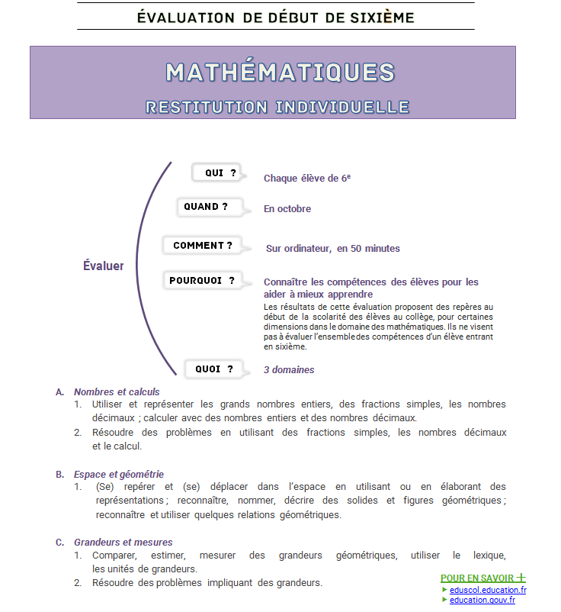
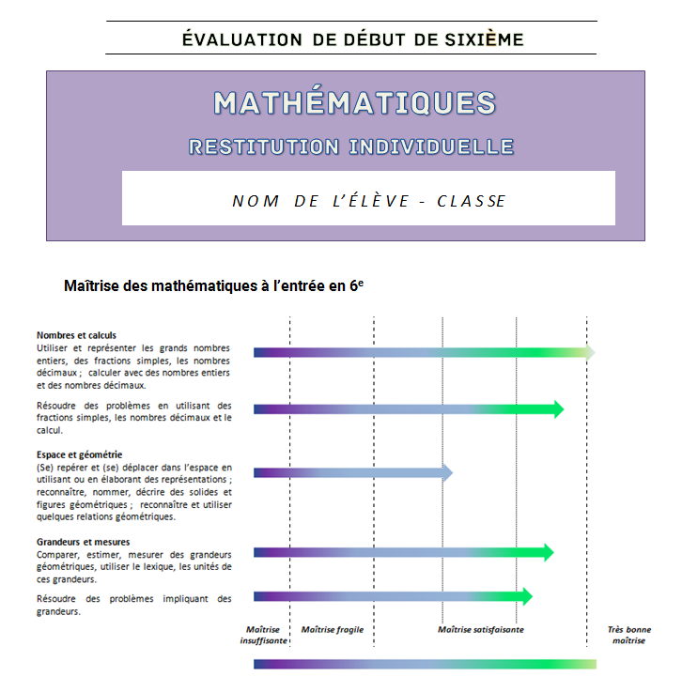
Une restitution individuelle par élève

Slide 27
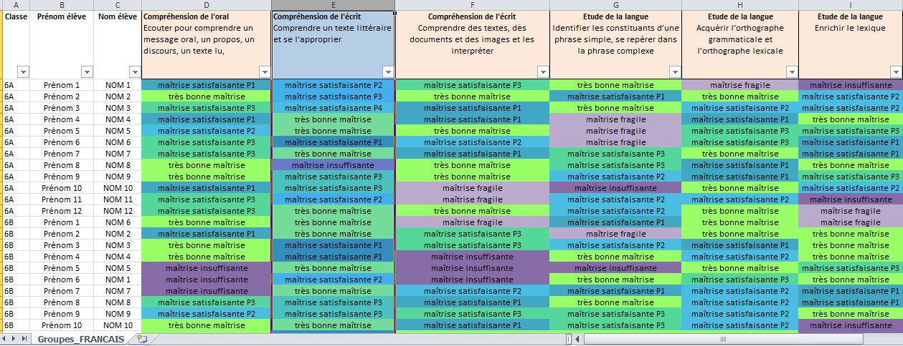
Une restitution par classe

Slide 28
Mise à disposition des items de l’évaluation

Slide 29
Mise à disposition d’items de l’évaluation
La moitié des items de l’évaluation seront mis à disposition des équipes pédagogiques sur EDUSCOL afin de les aider à mieux cibler et organiser l’accompagnement personnalisé des élèves.
Date de mise à disposition : 30 septembre 2019

Slide 30
POUR EN SAVOIR +  eduscol.education.fr  education.gouv.fr

